Slide 1



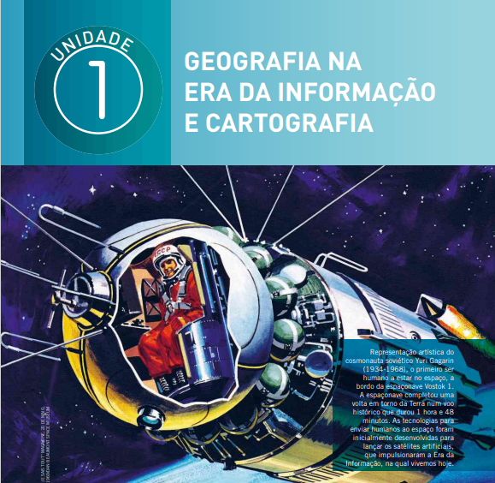

TEMA: GEOPROCESSAMENTO E MAPAS

Slide 2
TEMA: GEOPROCESSAMENTO E MAPAS
Título
Escala
Legenda
Direção
Físico
Político
Econômico
Demográfico
Histórico
Os tipos de MAPAS
As partes
de um MAPA

Slide 3
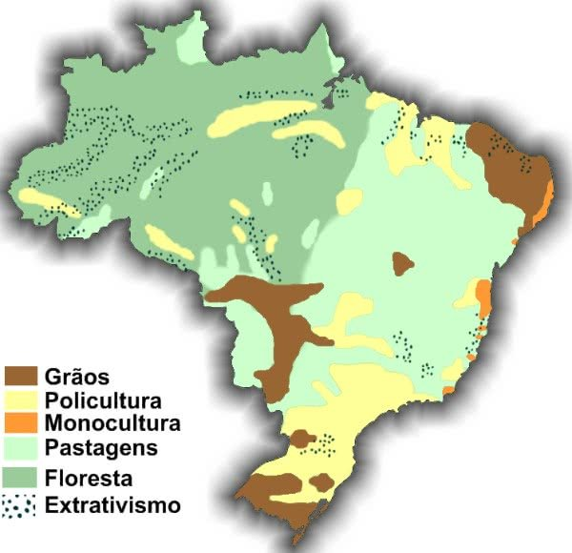
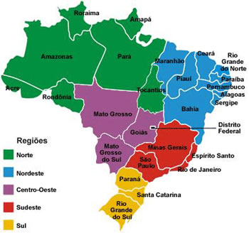
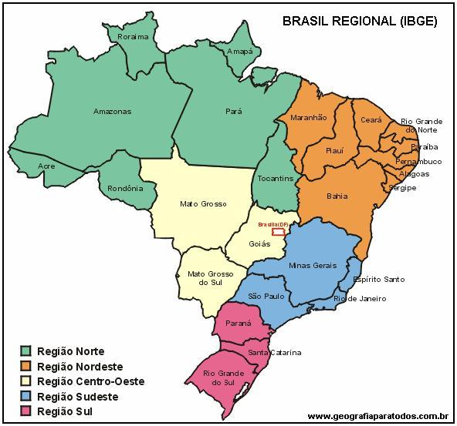
TEMA: GEOPROCESSAMENTO E MAPAS

Slide 4
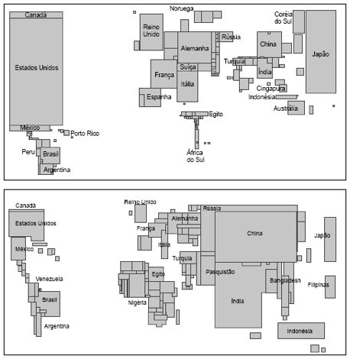
TEMA: GEOPROCESSAMENTO E MAPAS
ANAMORFOSE
PIB
POPULAÇÃO

Slide 5
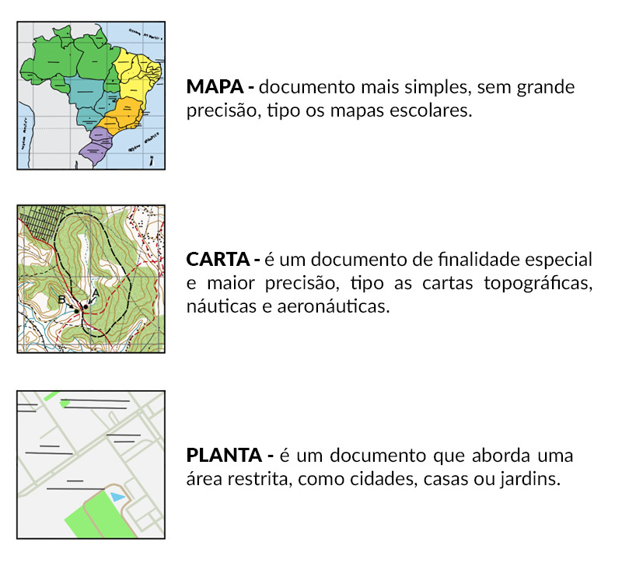
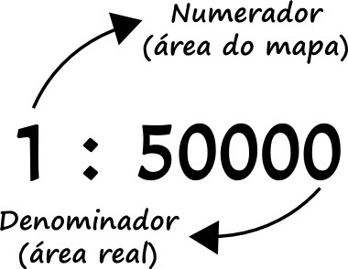
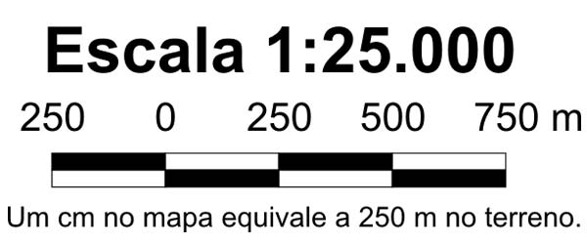
TEMA: GEOPROCESSAMENTO E MAPAS
ESCALAS
NUMÉRICA
GRÁFICA

Slide 6
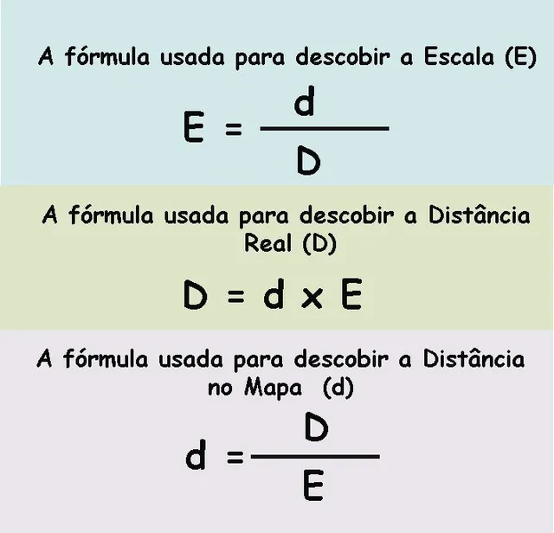
TEMA: GEOPROCESSAMENTO E MAPAS

Slide 7
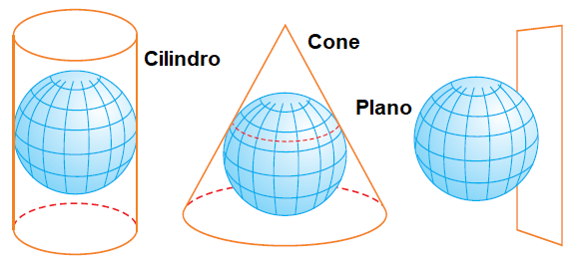
TEMA: GEOPROCESSAMENTO E MAPAS
PROJEÇÕES CATOGRÁFICAS

Slide 8
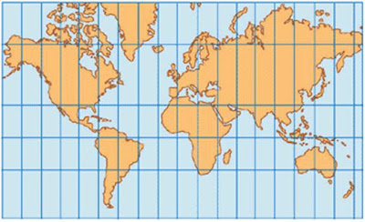
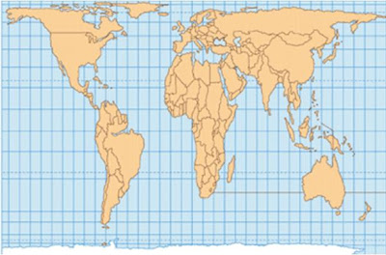
TEMA: GEOPROCESSAMENTO E MAPAS
PROJEÇÕES
MERCATOR
PETERS

